Slide 1
Jevreji gaučosi
https://www.youtube.com/watch?v=jc1wAM9P1UE

Slide 2
Kada su Jevreji koji su bežali od pogroma u 19. veku u istočnoj Evropi došli u Argentinu, većina ih je otišla u gradove.
Ali nekolicina je osnovala zajednice u udaljenom selu. Ovi farmeri su postali poznati kao jevrejski gaučosi ili kauboji.
Arminio Seiferheld je jedan od posljednjih preostalih jevrejskih gaučoa - čuva stoku danju i služi u sinagogi noću.

Slide 3
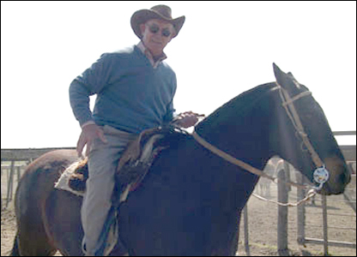

Slide 4
Moises Ville
Moises Ville, u sjevernoj provinciji Santa Fe, jedno vreme se zvao argentinski Jerusalim.
Osnovan je 1890. godine i bio je prvi od nekoliko koje je finansirao jevrejski filantrop baron Maurice Hirsh.
Na svom vrhuncu, imao je četiri sinagoge, prvo jevrejsko groblje u Argentini, pozorište, hebrejsku školu i javnu biblioteku.
Bio je to grad bogat kulturnim i verskim životom, u skladu sa ostatkom ruralnog društva u zemlji.

Slide 5
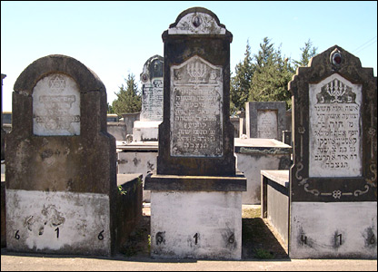

Slide 6
Tradicionalan ples
Sada je samo oko 10% stanovništva Moises Villea Jevreji.
Ali pozorište KADIMA još uvijek radi i znaci integracije su očigledni, jer devojke koje nisu Jevrejke pohađaju časove izraelskog tradicionalnog plesa.

Slide 8
Kamiš
Jedina pekara u gradu pravi i prodaje štrudle od jabuka, Kamiš i Halu (pored tradicionalnijih argentinskih hlebova i peciva).

Slide 9
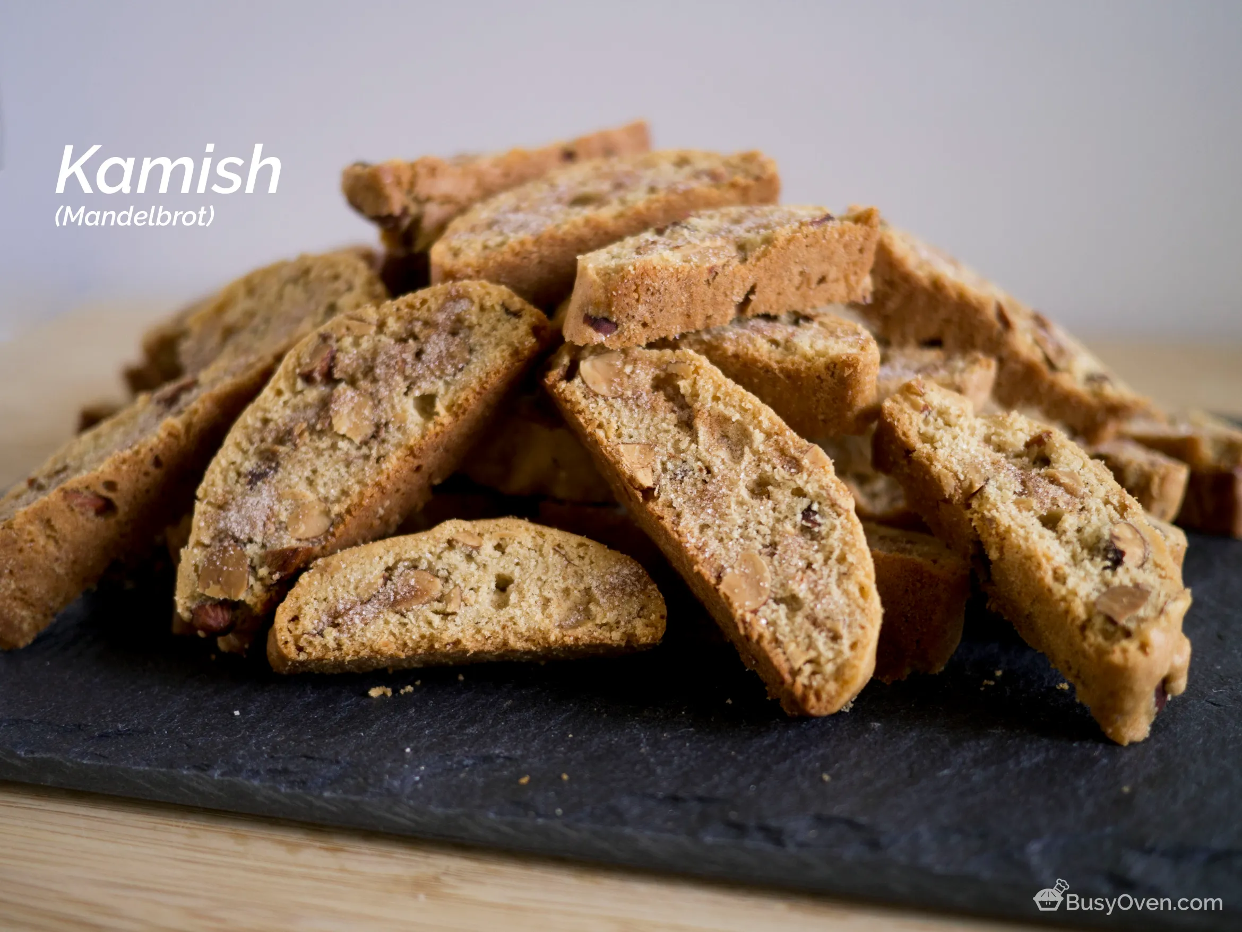

Slide 10
Svi se sele...
Arminiov otac je stigao sa drugim talasom jevrejskih imigranata u Argentinu - onima koji su pobegli iz nacističke Nemačke.
Zamijenio je tri bicikla za tri krave i započeo svoj život kao jevrejski gaučo.
Arminio je nastavio tradiciju, ali njegovo četvoro dece, poput mnogih mladih seoskih Argentinaca, preselilo se u gradove.
Jedan živi u Izraelu i svi govore tečno hebrejski.
Njegova ćerka Patricia, koja živi u gradu Rosario, kaže da dovodi svog sina Eliela u Moises Ville što češće može.

Slide 11
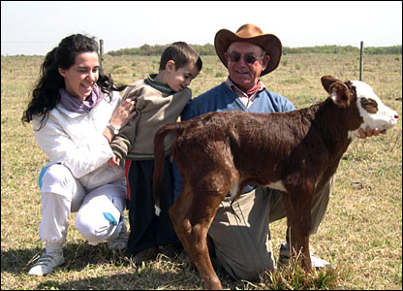

Slide 13
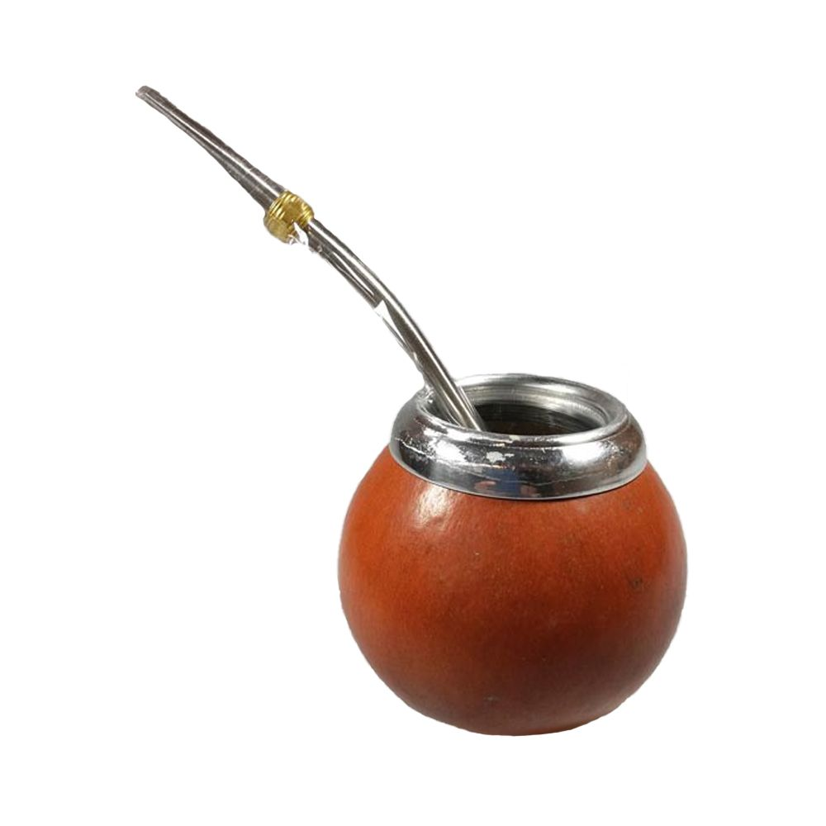
Tradicionalno
Jedan od posljednjih iz rase koja nestaje, Arminio nosi bombače - široke, izdržljive pantalone koje koriste argentinski kauboji.
Pijucka gorki mate čaj koji se pije u ovim krajevima kroz „bombilu“ ili metalnu slamčicu iz drvene tikvice stisnute u ruci.

Slide 15
Večernji posao
Na kraju dugog dana na farmi, Arminio žuri kući da se istušira i presvuče da bi služio u jedinoj sinagogi koja još uvijek radi u Moises Villeu.
Jevrejska kongregacija, kao i većina u drugim ruralnim jevrejskim gradovima u Argentini, je mala i starija i nema pravo na svog rabina.

Slide 16
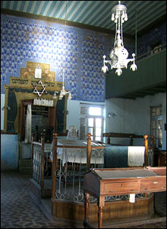

Slide 17
Neizvesna budućnost
Budućnost je neizvesna. Ali barem za sada, hebrejske molitve i tradicije donesene iz istočne Evrope pre više od 100 godina i dalje se mešaju sa zvukom cvrčaka u noći obasjane zvezdama na argentinskim pampasima.

Slide 21
Idući Šabat - Patagonia

